Slide 1

Секция 2
Милано, Италия
Секция 2 страница <number>

Slide 2
Преглед
Visual Studio.NET и IDE средата
В тази секция ще пътувате до Милано, Италия.
По пътя ще:
  Отворите Visual Basic 2010
  Създадете нов проект
  Добавите контроли и код на формата
  Изградите и стартирате проект
  Използвате прозореците Output и ErrorList
  Съхраните проекта и ще разгледате файловете и директориите, които го изграждат
Секция 2 страница <number>

Slide 3
Visual Studio.NET
  Visual Studio 2010 е Интегрирана среда за разработка (Integrated Development Environment – IDE)
  IDE средата обединява проектирането на потребителския интерфейс, създаването на код, организирането на проекта, дебъгването и тестването в цялостно средство за разработка
  Visual Studio 2010 оцветява кода в зависимост от синтаксиса. Например ключовите думи са сини, а коментарите зелени
  Visual Studio 2010 ви позволява да разработвате проекти като използвате различни програмни езици (Visual Basic 2010 и C#)
Секция 2 страница <number>

Slide 4
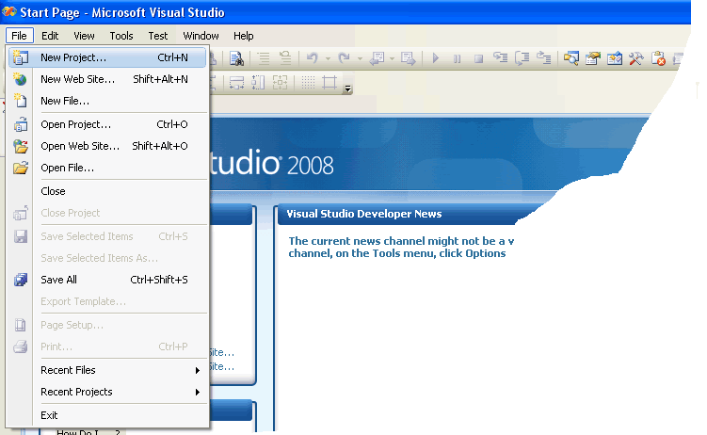
Използване на Visual Studio.NET
  Стъпка по стъпка, следвайки указанията, ще създадете първата си програма
  Представени са особеностите във функционалността и начина на използване наVisual Studio 2010
Секция 2 страница <number>

Slide 5
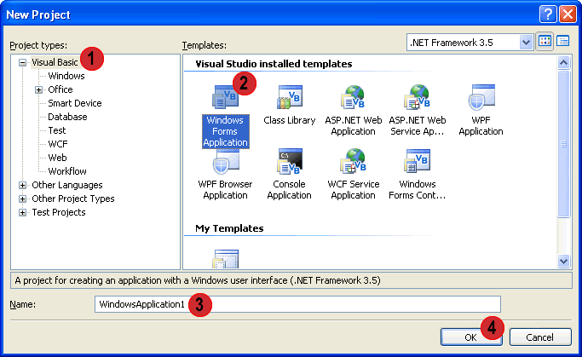
Прозорецът Project
  Дефинирайте типа на проекта, който желаете да разработите
Секция 2 страница <number>

Slide 6
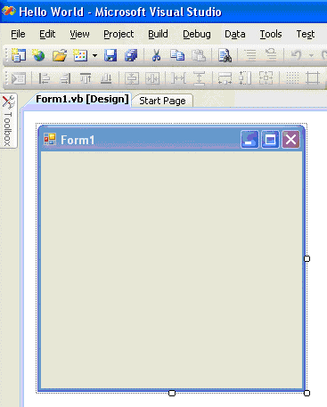
Прозорецът Form Design
  Върху формата ще добавите обекти като бутони и текстови полета
  Към тези обекти ще добавите код, за да осигурите функционалност
Секция 2 страница <number>

Slide 7
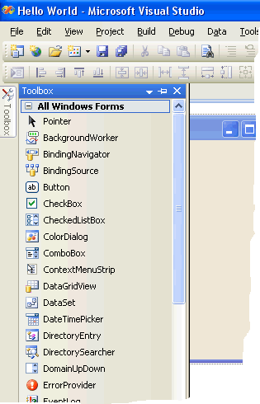
Прозорецът Toolbox
  Прозорецът Toolbox съдържа контроли като бутони и текстови полета, които добавяте на формата
  За да отворите
  прозореца Toolbox
  изберете командата
  View от главното
  меню. След това
  изберете командата
  Toolbox от подменюто
Секция 2 страница <number>

Slide 8
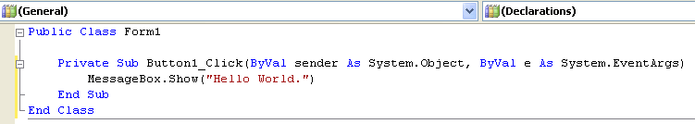
Добавяне на код към бутон
  Когато поставите бутон върху формата, Visual Studio автоматично добавя някакъв код
  Щракнете двукратно върху бутона, за да отворите прозореца с кода
Секция 2 страница <number>

Slide 9
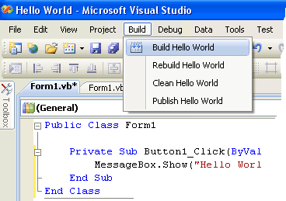
Изграждане на приложение
  Трябва да изградите проекта преди да стартирате програмата си
Секция 2 страница <number>

Slide 10
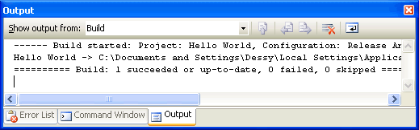
Прозорецът Output
  След като затворите програмата си прозорецът Output показва информация за това как е стартирана и изпълнена
  Ако програмата ви е затворена поради грешка, в прозореца Output ще се появи информация за нея
Секция 2 страница <number>

Slide 11
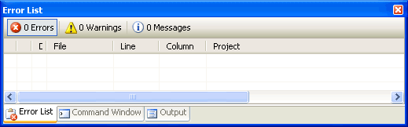
Прозорецът ErrorList
  Прозорецът Error List притежава три страници – Errors, Warnings и Messages. На страницата Errors се извеждат грешки в програмата, при наличието на които изпълнението й е невъзможно. На страницата Warnings се извеждат съобщения за неточности, които е желателно да бъдат отстранени. Страницата Messages има информативен характер.
Секция 2 страница <number>

Slide 12
Съхраняване на проект
  Всеки път, когато изграждате проекта, той се съхранява
  Можете да съхраните проекта като изберете командата File от главното меню и след това командата Save
Секция 2 страница <number>

Slide 13
Проекти, файлове и директории
  За всеки проект се създава директория със същото име, както името на проекта
  Директорията съдържа файл на проекта и VB файлове, които го изграждат
  Когато изградите и стартирате приложението се създава директория с име bin, в която се създава изпълнимият му файл. Изпълнимият файл може да бъде стартиран на компютър, който няма Visual Studio
Секция 2 страница <number>

Slide 14
02 Пробвайте 01: Hello World
Цел: Създаване на първата ви Visual Basic 2010 програма
02 Пробвайте 02: My Name Is
Цел : Създаване на програма с използване на контролите от прозореца Toolbox
02 Можете ли?: Бързо хранене
Цел : Използване на прозореца Toolbox за добавяне на бутони върху формата
Секция 2 страница <number>

